Slide 1



北京交通大学PPT
BEIJING JIAOTONG UNIVERSITY
汇报人：小红果
汇报时间：2023.XX.XX

Slide 2
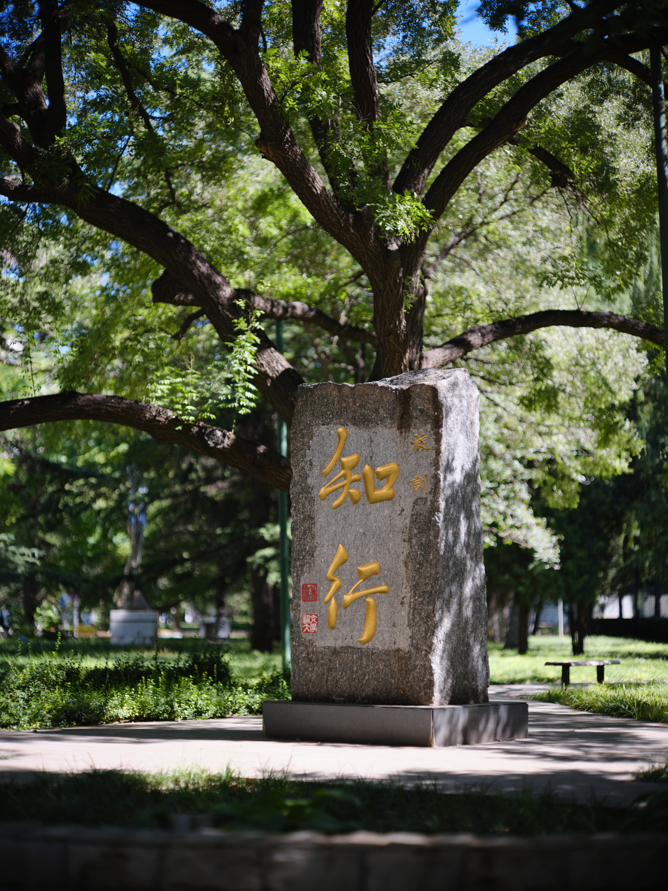
目录
CONTENTS
01
完成情况
JOB COMPLETION
02
存在问题
EXISTING PROBLEMS
03
改进措施
IMPROVEMENT MEASURES
04
工作计划
WORK PLAN

Slide 3

PART 01
01
完成情况
JOB COMPLETION
演示文稿是一种实用的工具，可以是演示，演讲，报告等。

Slide 4


完成情况
01
JOB COMPLETION
添加标题
演示文稿是一种实用的工具，可以是演示，演讲，报告等。大部分时间，它们都是在为 观众服务。它们有多种用途，是演讲和教学的有力工具。
添加标题
演示文稿是一种实用的工具，可以是演示，演讲，报告等。大部分时间，它们都是在为 观众服务。它们有多种用途，是演讲和教学的有力工具。
添加标题
演示文稿是一种实用的工具，可以是演示，演讲，报告等。大部分时间，它们都是在为 观众服务。它们有多种用途，是演讲和教学的有力工具。

Slide 5
完成情况
01
JOB COMPLETION
添加标题
添加标题
演示文稿是一种实用的工具，可以是演示，演讲，报告等。大部分时间，它们都是在为 观众服务。它们有多种用途，是演讲和教学的有力工具。
演示文稿是一种实用的工具，可以是演示，演讲，报告等。大部分时间，它们都是在为 观众服务。它们有多种用途，是演讲和教学的有力工具。
添加标题
添加标题
演示文稿是一种实用的工具，可以是演示，演讲，报告等。大部分时间，它们都是在为 观众服务。它们有多种用途，是演讲和教学的有力工具。
演示文稿是一种实用的工具，可以是演示，演讲，报告等。大部分时间，它们都是在为 观众服务。它们有多种用途，是演讲和教学的有力工具。

Slide 6
完成情况
01
JOB COMPLETION
添加标题
添加标题
演示文稿是一种实用的工具，可以是演示，演讲，报告等。大部分时间，它们都是在为 观众服务。它们有多种用途，是演讲和教学的有力工具。
演示文稿是一种实用的工具，可以是演示，演讲，报告等。大部分时间，它们都是在为 观众服务。它们有多种用途，是演讲和教学的有力工具。
01
02
03
04
添加标题
添加标题
演示文稿是一种实用的工具，可以是演示，演讲，报告等。大部分时间，它们都是在为 观众服务。它们有多种用途，是演讲和教学的有力工具。
演示文稿是一种实用的工具，可以是演示，演讲，报告等。大部分时间，它们都是在为 观众服务。它们有多种用途，是演讲和教学的有力工具。

Slide 7

PART 02
02
存在问题
EXISTING PROBLEMS
演示文稿是一种实用的工具，可以是演示，演讲，报告等。大部分时间，它们都是在为 观众服务。它

Slide 8

存在问题
02
EXISTING PROBLEMS
S
T
W
O
添加标题
添加标题
演示文稿是一种实用的工具，可以是演示，演讲，报告等。大部分时间，它们都是在为 观众服务
演示文稿是一种实用的工具，可以是演示，演讲，报告等。大部分时间，它们都是在为 观众服务。
添加标题
添加标题
演示文稿是一种实用的工具，可以是演示，演讲，报告等。大部分时间，它们都是在为 观众服务。
演示文稿是一种实用的工具，可以是演示，演讲，报告等。大部分时间，它们都是在为 观众服务。

Slide 9



存在问题
02
EXISTING PROBLEMS
添加标题
添加标题
演示文稿是一种实用的工具，可以是演示，演讲，报告等。大部分时间，它们都是在为 观众服务
演示文稿是一种实用的工具，可以是演示，演讲，报告等。大部分时间，它们都是在为 观众服务
添加标题
添加标题
演示文稿是一种实用的工具，可以是演示，演讲，报告等。大部分时间，它们都是在为 观众服务
Title Here
请在此输入您的内容请在此输入您的内容请在此输入您的内容

Slide 10

存在问题
02
EXISTING PROBLEMS
添加标题
添加标题
演示文稿是一种实用的工具，可以是演示，演讲，报告等。
演示文稿是一种实用的工具，可以是演示，演讲，报告等。
添加标题
添加标题
演示文稿是一种实用的工具，可以是演示，演讲，报告等。
演示文稿是一种实用的工具，可以是演示，演讲，报告等。

Slide 11

存在问题
02
EXISTING PROBLEMS
添加标题
演示文稿是一种实用的工具，可以是演示，演讲，报告等。大部分时间，它们都是在为 观众服务
添加标题
添加标题
演示文稿是一种实用的工具，可以是演示，演讲，报告等。大部分时间，它们都是在为 观众服务。它们有多种用途，是演讲和教学的有力工具。
演示文稿是一种实用的工具，可以是演示，演讲，报告等。大部分时间，它们都是在为 观众服务。它们有多种用途，是演讲和教学的有力工具。

Slide 12

PART 03
03
改进措施
IMPROVEMENT MEASURES
演示文稿是一种实用的工具，可以是演示，演讲，报告等。大部分时间，它们都是在为 观众服务。它

Slide 13

改进措施
03
IMPROVEMENT MEASURES
添加标题
演示文稿是一种实用的工具，可以是演示，演讲，报告等。大部分时间，它们都是在为 观众服务
添加标题
添加标题
演示文稿是一种实用的工具，可以是演示，演讲，报告等。大部分时间，它们都是在为 观众服务
演示文稿是一种实用的工具，可以是演示，演讲，报告等。大部分时间，它们都是在为 观众服务

Slide 14
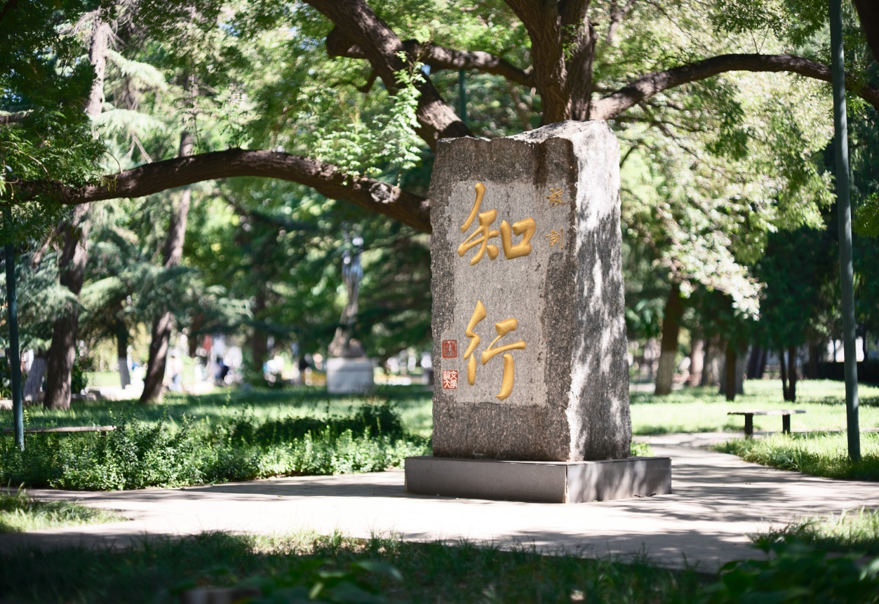
改进措施
03
IMPROVEMENT MEASURES
、
添加标题
演示文稿是一种实用的工具，可以是演示，演讲，报告等。大部分时间，它们都是在为 观众服务。它们有多种用途，是演讲和教学的有力工具。
、
添加标题
演示文稿是一种实用的工具，可以是演示，演讲，报告等。大部分时间，它们都是在为 观众服务。它们有多种用途，是演讲和教学的有力工具。

Slide 15


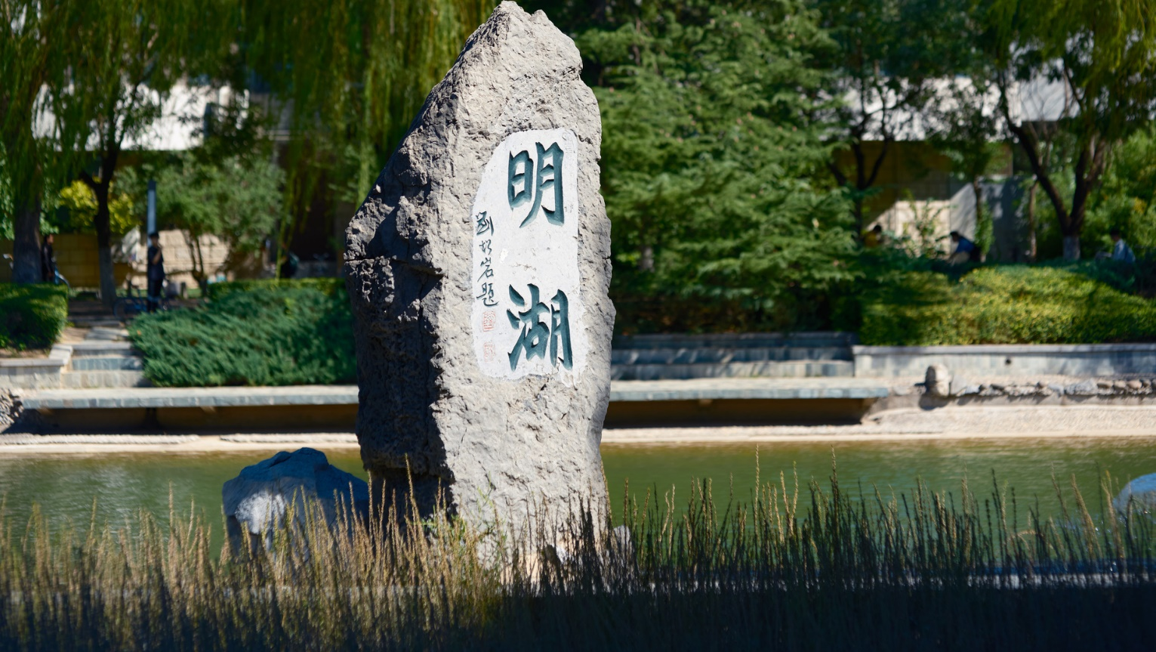

改进措施
03
IMPROVEMENT MEASURES
添加标题
演示文稿是一种实用的工具，可以是演示，演讲，报告等。大部分时间，它们都是在为 观众服务。
添加标题
演示文稿是一种实用的工具，可以是演示，演讲，报告等。大部分时间，它们都是在为 观众服务。它们有多种用途，是演讲和教学的有力工具。

Slide 16

PART 04
04
工作计划
WORK PLAN
演示文稿是一种实用的工具，可以是演示，演讲，报告等。大部分时间，它们都是在为 观众服务。它

Slide 17
工作计划
04
WORK PLAN
添加标题
添加标题
添加标题
演示文稿是一种实用的工具，可以是演示，演讲，报告等。
演示文稿是一种实用的工具，可以是演示，演讲，报告等。
演示文稿是一种实用的工具，可以是演示，演讲，报告等。
添加标题
添加标题
添加标题
演示文稿是一种实用的工具，可以是演示，演讲，报告等。
演示文稿是一种实用的工具，可以是演示，演讲，报告等。
演示文稿是一种实用的工具，可以是演示，演讲，报告等。

Slide 18
工作计划
04
WORK PLAN
添加标题
5
演示文稿是一种实用的工具，可以是演示，演讲，报告等。大部分时间，它们都是在为 观众服务。它们有多种用途，是演讲和教学的有力工具。
4
添加标题
3
演示文稿是一种实用的工具，可以是演示，演讲，报告等。大部分时间，它们都是在为 观众服务。它们有多种用途，是演讲和教学的有力工具。
2
添加标题
1
演示文稿是一种实用的工具，可以是演示，演讲，报告等。大部分时间，它们都是在为 观众服务。它们有多种用途，是演讲和教学的有力工具。
0
类别 1

Slide 19


感谢大家的观看
THANKS FOR WHATCHING
汇报人：小红果
汇报时间：2023.XX.XX

